Slide 1

XSS STORED SQL INJECTION
- Recuperare le password degli utenti presenti sul DB (sfruttando la SQL INJECTION).
- Recuperare i cookie di sessione delle vittime del XSS stored ed inviarli ad un server sotto il controllo dell’attaccante.

Slide 2
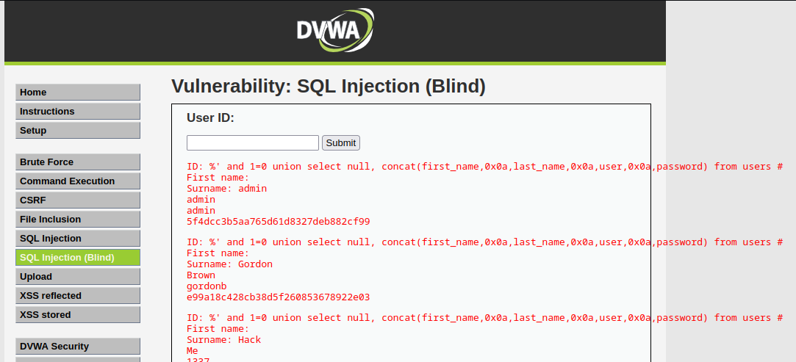
Sql injection
Gli autori degli attacchi possono recuperare dati, con il rischio di esporre i dati sensibili archiviati sul server SQL.
Per ottenere le credenziali dell'utente, è stata eseguita una semplice query che ha interrogato il database, restituendo la lista di utenti e le relative password (in forma di hash).

Slide 3
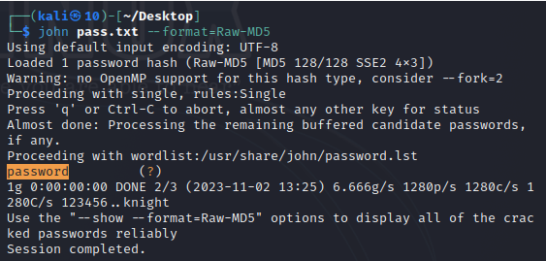
SQL INJECTION
JOHN THE RIPPER
Utilizzando questo tool è stato semplicissimo riportare in chiaro le password degli utenti camuffate dal codice hash.
In quanto ha utilizzato un attacco a dizionario con tutti i codici hash (scritti in MD5 in questo caso)con le rispettive password in chiaro

Slide 4
XSS STORED
Un attacco XSS stored, è un tipo di vulnerabilità informatica in cui un attaccante inserisce codice malevolo all'interno di un sito web o di un'applicazione web. Questo codice malevolo viene memorizzato sul server web e successivamente eseguito nei browser degli utenti che visitano la pagina o l'applicazione infettata.
L’attaccante come in definizione ha utilizzato uno script che gli permette di ricavarsi i cookie di sessione ogni volta che un utente acceda a quella pagina.

Slide 5
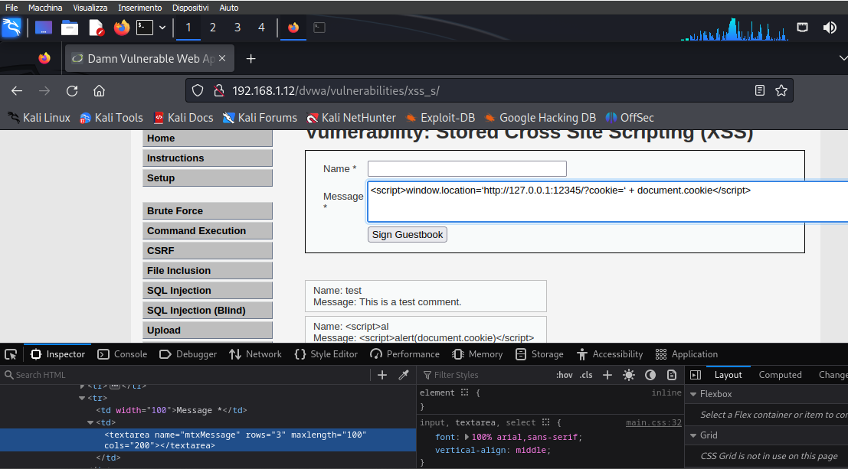
XSS STORED
La pagina era protetta da un font scritto in HTML che limitava i caratteri consentiti all'interno della casella di testo. Tuttavia, la vulnerabilità della pagina consente a un qualsiasi attaccante (black hat) di modificarla direttamente dal codice sorgente, consentendogli di inserire più caratteri all'interno della casella di testo e di eseguire uno script dannoso."

Slide 6
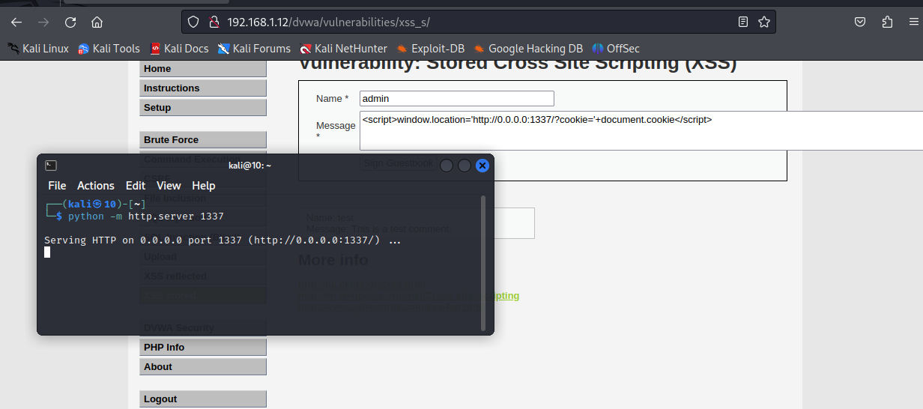
XSS STORED
Nell'immagine seguente viene illustrato come un server in ascolto possa intercettare un semplice script (una riga di codice) e recuperare all'interno di esso le informazioni desiderate da parte di un attaccante black hat

Slide 7
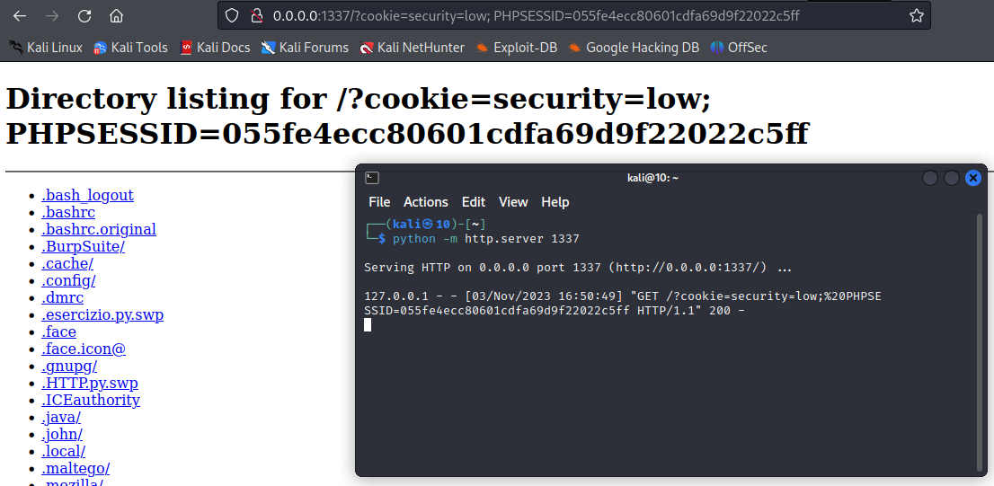
XSS STORED
Il risultato ottenuto dalla precedente intercettazione consiste nella visualizzazione dei cookie di sessione nel server in ascolto di un potenziale black hat.

Slide 8
GRAZIE PER L’ATTENZIONE
GABRIELE TORTORA

